Slide 1
Places Aplicație de booking
Absolvent Vrabie Tudor-Octavian
Profesor coordonator Drd. Colab. Florin Olariu

Slide 2
Cuprins
Motivație
Arhitectura aplicației
Demo
Concluzie

Slide 3
Motivație
Evoluție
Abordarea consumatorului
Complexitate prin simplitate
Caracter inovativ

Slide 4
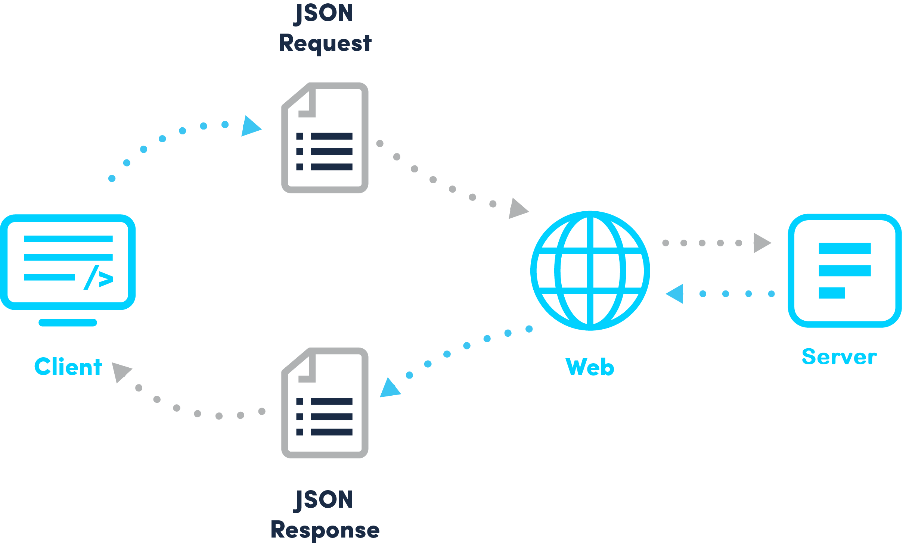
Arhitectura aplicației

Slide 5
Tehnologii folosite
Php
Laravel
AngularJs

Slide 6

Demo

Slide 7
Concluzii
Scopul aplicației
Îmbunătățiri

Slide 8
Mulțumesc !

